Slide 1
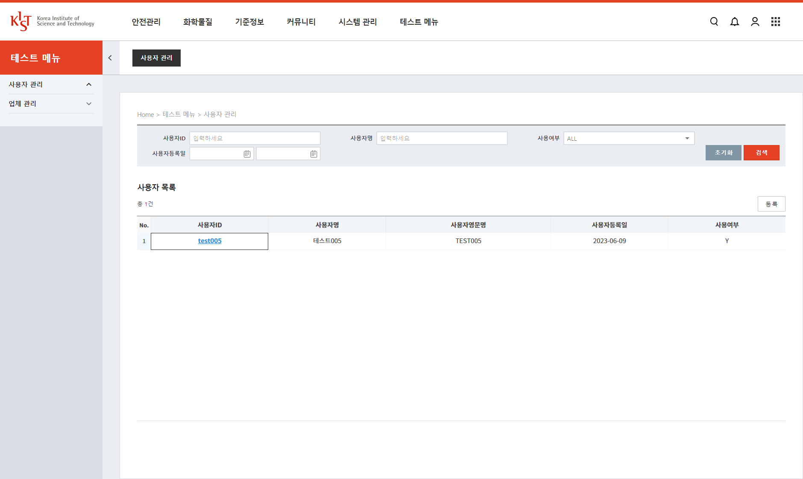
사용자 관리 목록 화면(실습용) - 1 | 설명
 | 조회조건 사용자ID, 사용자명, 사용여부, 사용자등록일(기간) 사용자ID는 대소문자 구분없이 검색 사용자명은 사용자명/사용자영문명을 전후 Like 검색 사용자등록일은 선택한 기간에 포함되는 것만 검색 버튼 [초기화]: 4개의 검색조건 초기화 [검색]: 검색조건에 해당하는 목록 조회 [등록]: 등록 페이지로 이동
 | 대상 테이블 tb_co_test_user_m - 사용자기본 tb_co_test_user_dtl_l – 사용자상세내역

Slide 2
사용자 관리 목록 화면(실습용) - 2 | 설명
 | 조회결과 [사용자ID]: 하이퍼링크 형태로 표시. 사용자ID 클릭 시 상세페이지로 이동 모든 컬럼은 가운데 정렬 [사용자등록일]은 YYYY-MM-DD 포맷으로 표시 정렬 순서는 가장 최근에 작성 또는 수정된 데이터가 가장 위에 오도록.
 | 대상 테이블 tb_co_test_user_m - 사용자기본 tb_co_test_user_dtl_l – 사용자상세내역

Slide 3
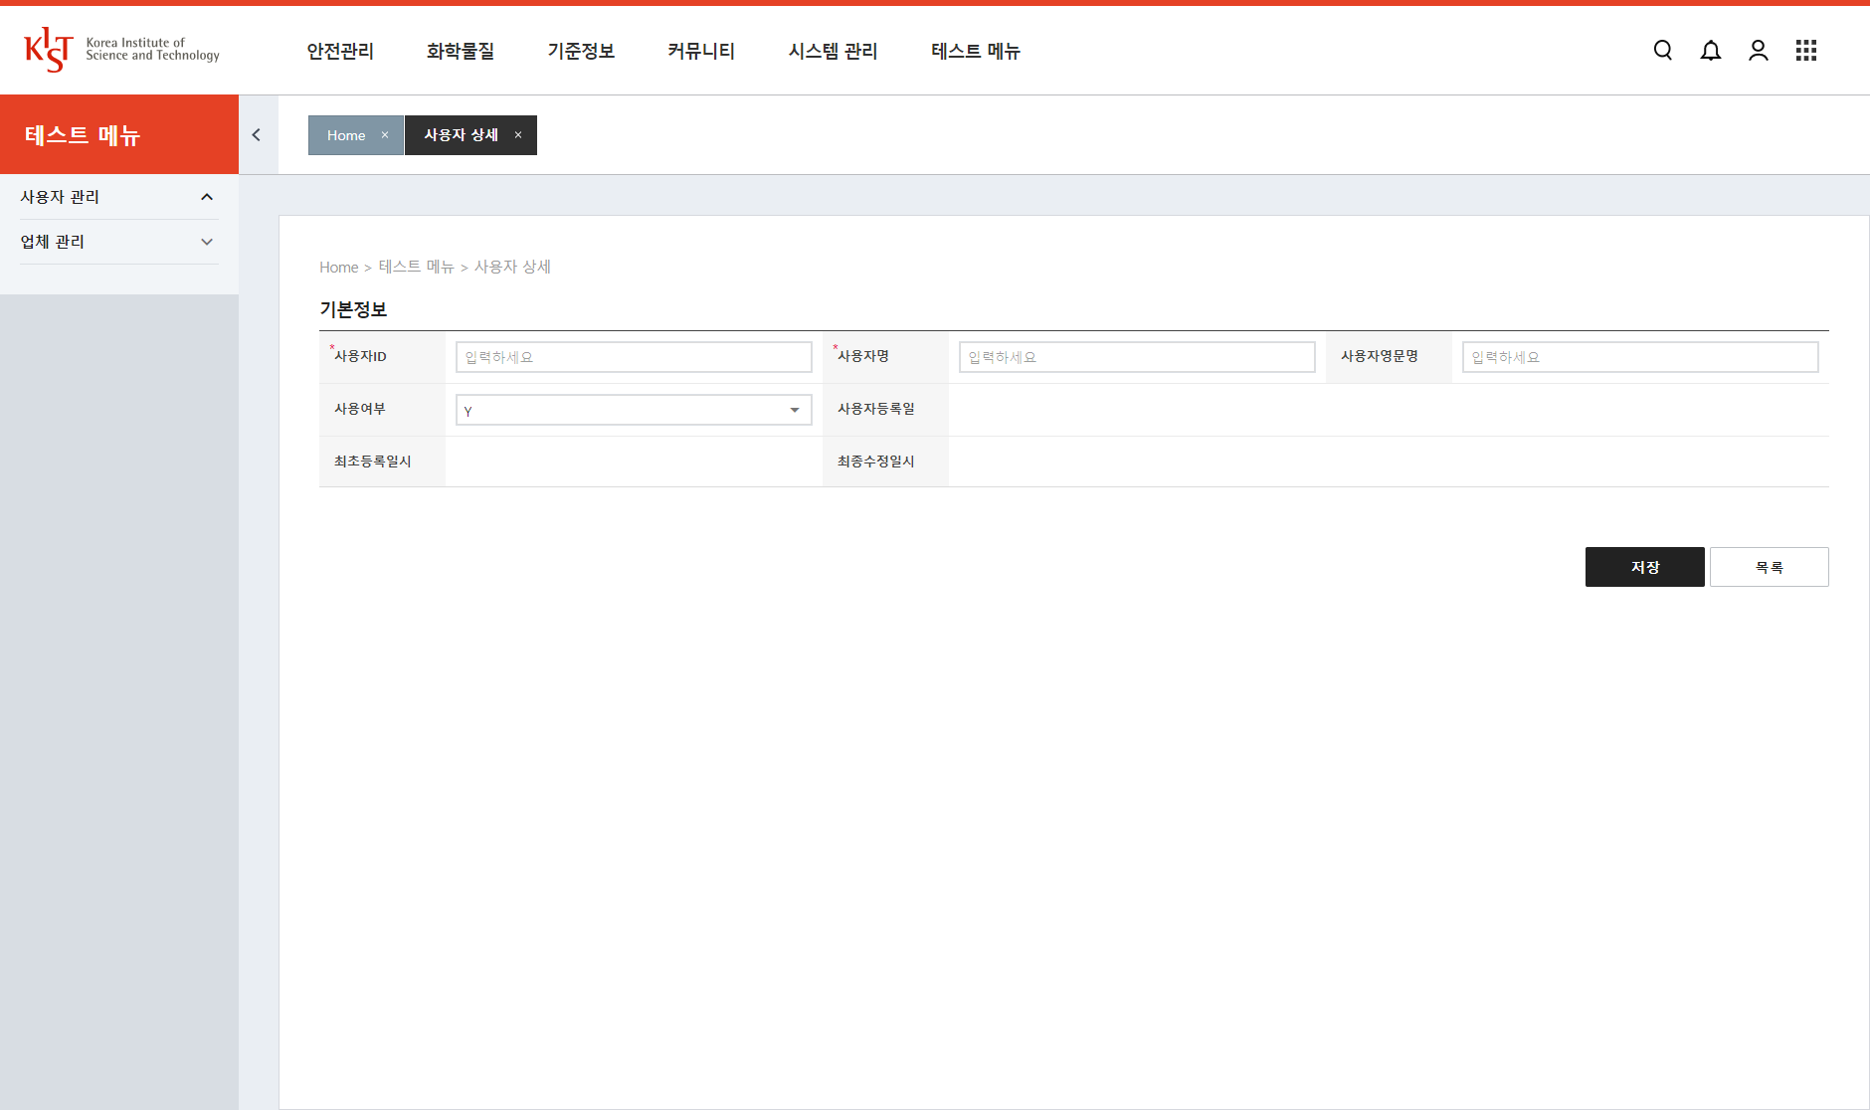
사용자 관리 상세 화면(실습용) - 2 | 설명
 | 신규 등록 / 상세 조회 화면 공통 신규 등록 화면과 상세 조회 화면은 파일 하나로 작성 [목록] 버튼 클릭 시, 목록 화면으로 이동 목록 화면으로 이동 후, 이전 검색 조건으로 재조회 신규 등록 시 [사용자ID] 필수 입력 [사용자명] 필수 입력 저장 시, 필수 입력 체크 저장 후, 저장된 정보로 재조회(상세화면으로 전환) 사용자등록일은 현재날짜 저장 최초등록일시/최종수정일시 현재날짜 저장 사용자ID는 영어와 숫자로만 입력받는다 사용자ID는 입력시 대소문자 구분없이 입력하되, DB저장시에는 소문자로만 저장한다
 | 대상 테이블 tb_co_test_user_m - 사용자기본 tb_co_test_user_dtl_l – 사용자상세내역

Slide 4
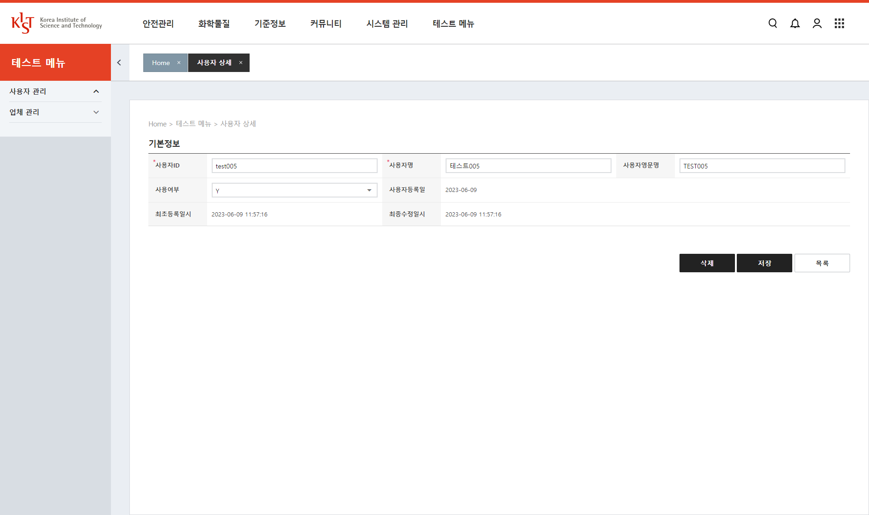
사용자 관리 화면(실습용) - 2 | 설명
 | 상세 조회 시 [사용자ID] 수정 불가 [저장] 시, 변경된 내용 저장 [삭제] 버튼 표시 사용자등록일, 최최등록일시, 최종수정일시는 날짜포맷 화면과 같이 표시 [삭제] 후 목록 화면으로 이동 조회한 데이터의 변경이 없으면 저장되지 않도록 처리 [삭제] 시에는, 실제 데이터 삭제가 아닌, 테이블의 del_yn 컬럼을 ‘Y’로 업데이트하며, 삭제처리된 데이터는 목록 조회시 제외되어야한다
 | 대상 테이블 tb_co_test_user_m - 사용자기본 tb_co_test_user_dtl_l – 사용자상세내역
데이터 관련
TB_CO_TEST_USER_M은 사용자 메인 테이블로, 사용자의 Key값과 ID를 저장하고,
TB_CO_TEST_USER_DTL_L은 사용자상세이력 테이블로, 사용자명 등의 상세 정보를 저장함과 동시에 변경이력으로 관리하여 저장하여 보관한다.
최초 등록 시, TB_CO_TEST_USER_M과 TB_CO_TEST_USER_DTL_L에 INSERT한다.
수정 시, TB_CO_TEST_USER_M은 UPDATE만, TB_CO_TEST_USER_DTL_L은 INSERT만 한다.
사용자의 Main KEY는 usr_key 컬럼으로, Key 채번 규칙은 [ USR{YYYYMMDD}_{숫자8자리} ]이며, 뒤에 숫자 8자리는 시퀀스 이용하여 1부터 순차적으로 부여하며, 자리수는 8자리로 고정한다.
TB_CO_TEST_USER_DTL_L은 이력을 관리하는 테이블로, 데이터가 변경될떄마다 Insert가 되며, his_crt_dtm에는 데이터가 변경된 시점의 날짜 및 시간을 14자리로 저장하고, his_seq에는 이력이 생성된 순서를 1부터 저장한다. his_seq의 값은 각 usr_key마다 독립적으로 1부터 채번한다.

